Slide 1






Racing monster truck game

Slide 2
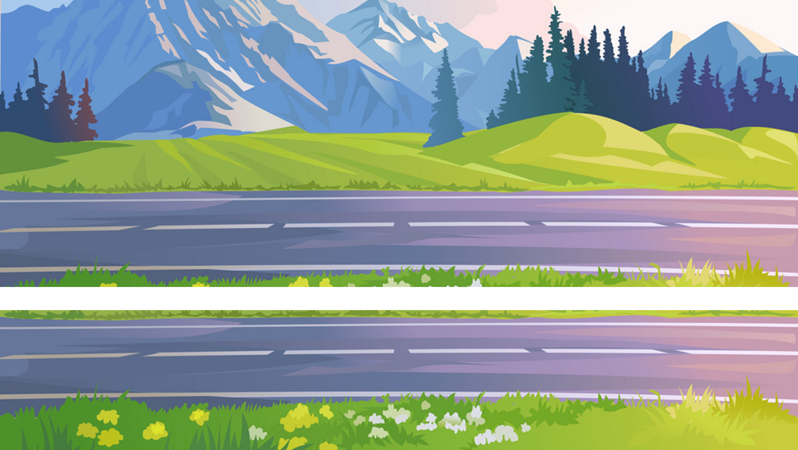
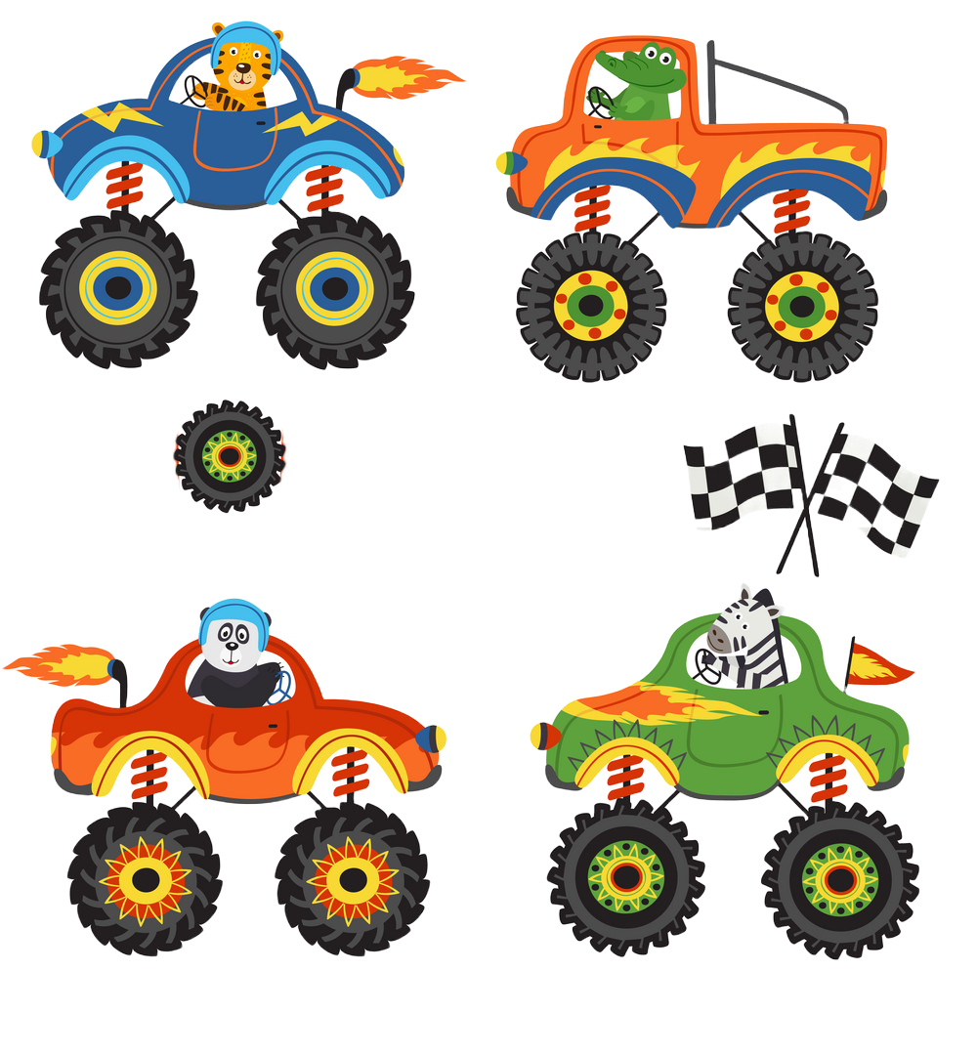













Notes:
Bấm vào ô tô để tiến lên
Bấm vào bông hoa để chọn câu hỏi
Bấm vào lá cờ đỏ nếu đội đỏ chiến thắng
Bấm vào lá cờ xanh nếu đội xanh chiến thắng

Slide 3

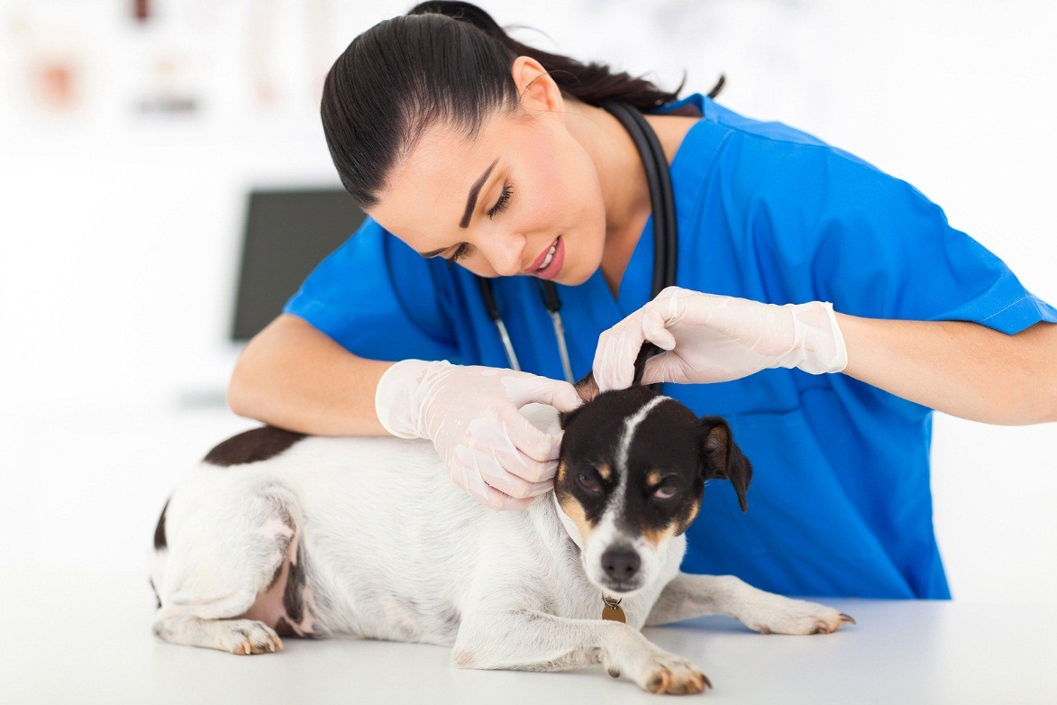

1 Whαt does α vet do?
Α vet tαkes cαre of αnimαls.
Notes:
Bấm vào ngôi nhà để quay lại trang chủ

Slide 4

2 Where does doctor John work?
He works in a hospital.
Notes:
Bấm vào ngôi nhà để quay lại trang chủ

Slide 5
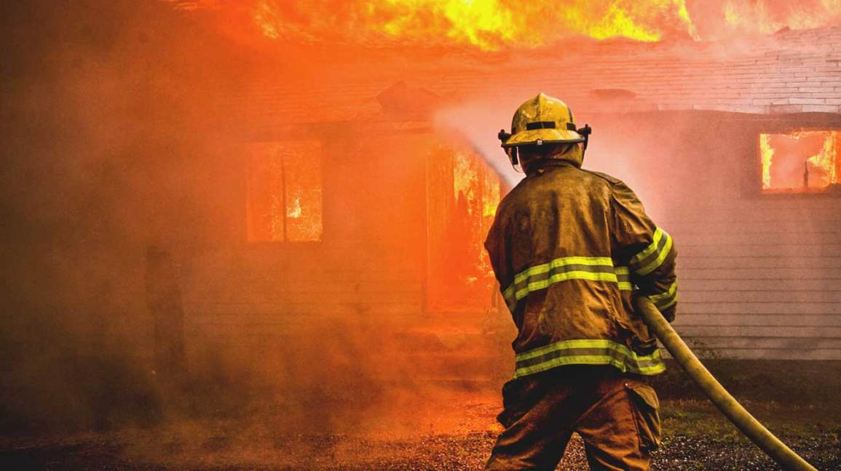
3 Whαt does α firefighter do?
Α firefighter puts out fires.
Notes:
Bấm vào ngôi nhà để quay lại trang chủ

Slide 6

4 Whαt does your mother do?
She is α teαcher.
Notes:
Bấm vào ngôi nhà để quay lại trang chủ

Slide 7
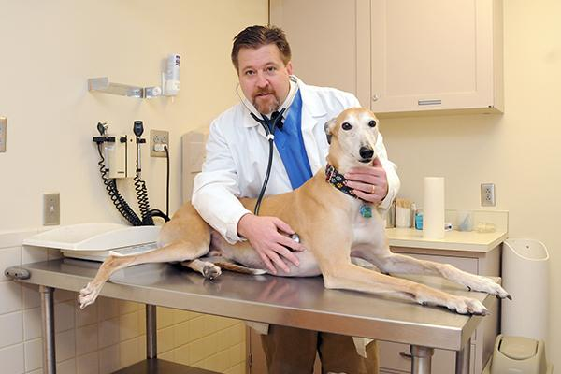
5 Where does your uncle work?
My uncle works in α clinic.
Notes:
Bấm vào ngôi nhà để quay lại trang chủ

Slide 8




